Slide 1
비동기 서비스 구현 (Spring Coroutine)
1 Reactor 구현의 난점
Notes:
이번 챕터에서는 Reactor 기반으로 만들었던 Spring Webflux 어플리케이션을 Kotlin Coroutine 기반으로 다시 구현해 보겠습니다.

Slide 2
Reactor 구현의 난점
1.
Reactor 구현의 난점
Reactor 는 다루기 쉽나요 ?
기존 동기식 코드와 작성방식이 약간 다를 수 있습니다.
초기에는 어려울 수 있으나 Reactor와 반응형 프로그래밍 패턴에 익숙해지면 코드가 더욱 세련되고 확장성이 높아질 수 있습니다.
또한, 반응형 프로그래밍은 높은 성능과 확장성을 제공하여 대규모 어플리케이션을 만드는 데 도움이 됩니다.
Notes:
Spring Reactor 홈페이지에 있는 내용을 그대로 가져와 봤는데요.
<<설명>>
여기서 주목할 점은, 글 어디에도 쉽다는 이야기가 없습니다.

Slide 3
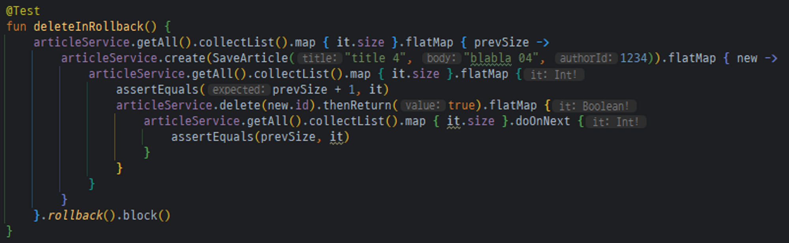
Reactor 구현의 난점
1.
Reactor 구현의 난점
간결성 !?
Notes:
이전 챕터에서 구현했던 테스트 코드입니다.
Reactor chain 은 바로 이전 chain의 결과만 알 수 있기 때문에, 모양이 깔끔하게 떨어지질 않고 장풍 코드가 나왔었죠.

Slide 4
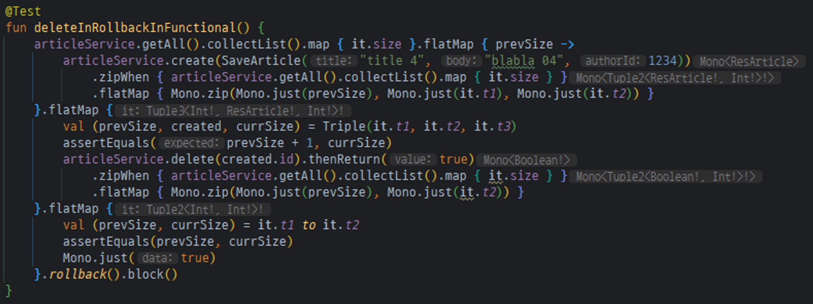
Reactor 구현의 난점
1.
Reactor 구현의 난점
간결성 !?
Notes:
이걸 억지로 chaining 형태로 만들고자, 파라미터들을 묶어서 끌고 다녀 봤었습니다.
하지만 코드는 오히려 더 복잡해져 버렸죠 ?

Slide 5
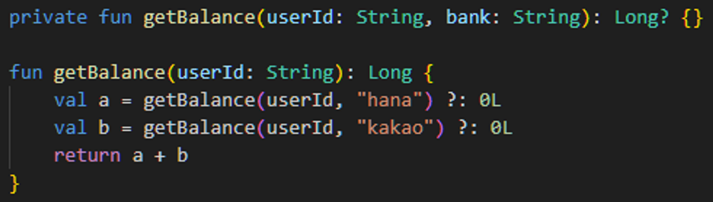
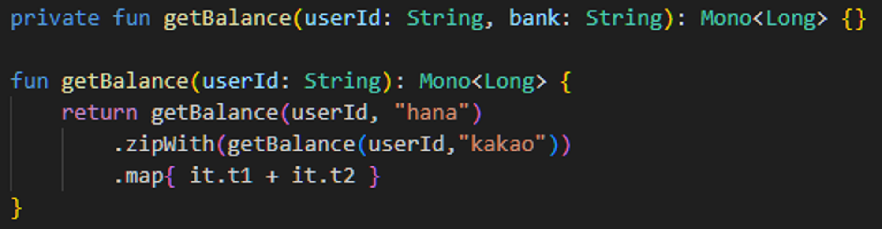
Reactor 구현의 난점
1.
Reactor 구현의 난점
간결성 !?
Notes:
다른 예시를 들어볼께요.
하나은행하고 카카오뱅크에서 잠자고 있는 예금을 가져오는 함수를 만들어 봤습니다.
Reactor 함수로 바꿔볼께요.
getBalance 함수는 Mono 함수로 바꾸고,
하나은행과 카카오뱅크 잔액조회는 zip 으로 묶어서, 두 결과를 모두 가져오면, 그 때 잔액을 합쳐주면 될꺼에요.
그런데, 이렇게 만들면 문제가 발생합니다.

Slide 6
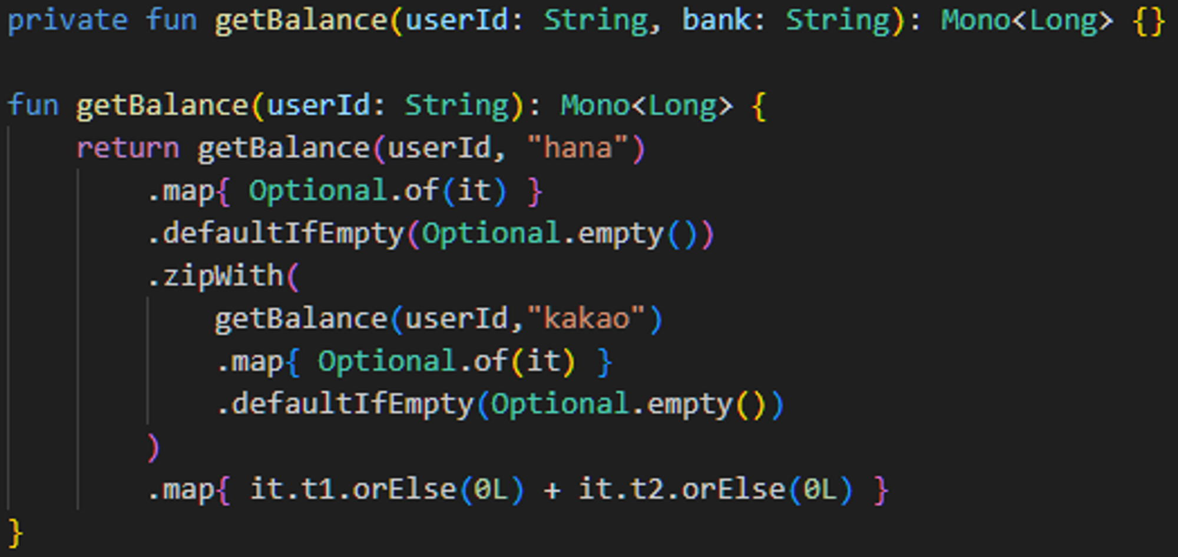
Reactor 구현의 난점
1.
Reactor 구현의 난점
간결성 !?
Notes:
Reactor 의 체이닝은 이전 결과가 null 이면 전파를 중단합니다.
여기서는 하나은행의 조회결과가 null 일 경우, 카카오뱅크 잔액이 있어도 조회를 안합니다.
때문에, 이와 같이 empty safe 한 로직을 추가해야 정상 동작합니다.
이 로직에서 비즈니스 로직은 여기 뿐입니다. <<마킹해본다>>
Reactor는 이와 같이, 비즈니스와 관련없는 로직들이 너무 많이 필요합니다.
이 외에도, Reactor 는 sync world 와의 통합이나, 무한루프 제어 등이 까다롭기 때문에
세상에 나온 지 이제 10년이 되갑니다만, 아직도 쓰는 사람이 적습니다.
그럼 대안이 있느냐 ?
네 있습니다. 바로 이번 챕터의 주제인 coroutine 입니다.

Slide 7
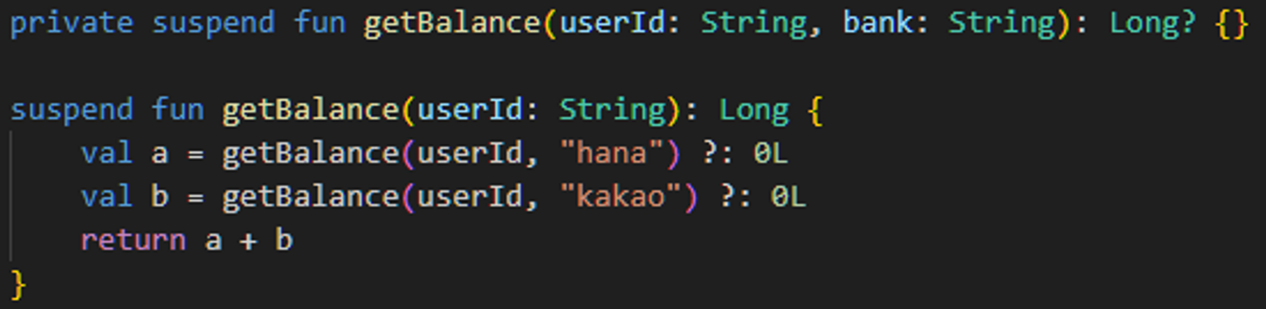
Reactor 구현의 난점
1.
Reactor 구현의 난점
간결성 !?
Notes:
Reactor와 동일하게 Async Non blocking 모드로 작동하는 coroutine 코드입니다.
blocking 코드와 차이가 거의 없습니다. 함수 앞에 suspend 키워드 붙어있는게 전부거든요.
정말 간결하죠 ?

Slide 8
구현 실습
Coffee by Coroutine
Notes:
지금부터 챕터 1에서 만들어봤던 coffee 만들기를 Coroutine 으로 다시 한 번 만들어 보겠습니다.

Slide 9
Reactor 구현의 난점
1.
Reactor 구현의 난점
Reactor 와 Coroutine 은 다르다
Reactor
Non-Blocking IO + Backpressure → Event Driven programming
Coroutine
Instance of suspendable computation
Notes:
Reactor 가 그럼 쓸모 업냐 하면 ? 그건 절대 아닙니다.
Reactor 와 Coroutine 은 서로 지향하는 바가 다를 뿐입니다.
Reactor 는 논블로킹 뿐만 아니라 pub/sub간 배압 조절 기능이 있어서, 궁극적으로 이벤트 드리븐 프로그래밍을 가능케 하고요
Coroutine 은 필요에 따라 일시 정지할 수 있는 프로그래밍을 통해, 궁극적으로 cpu 유휴시간을 최소화 하려는게 목적입니다.

Slide 10
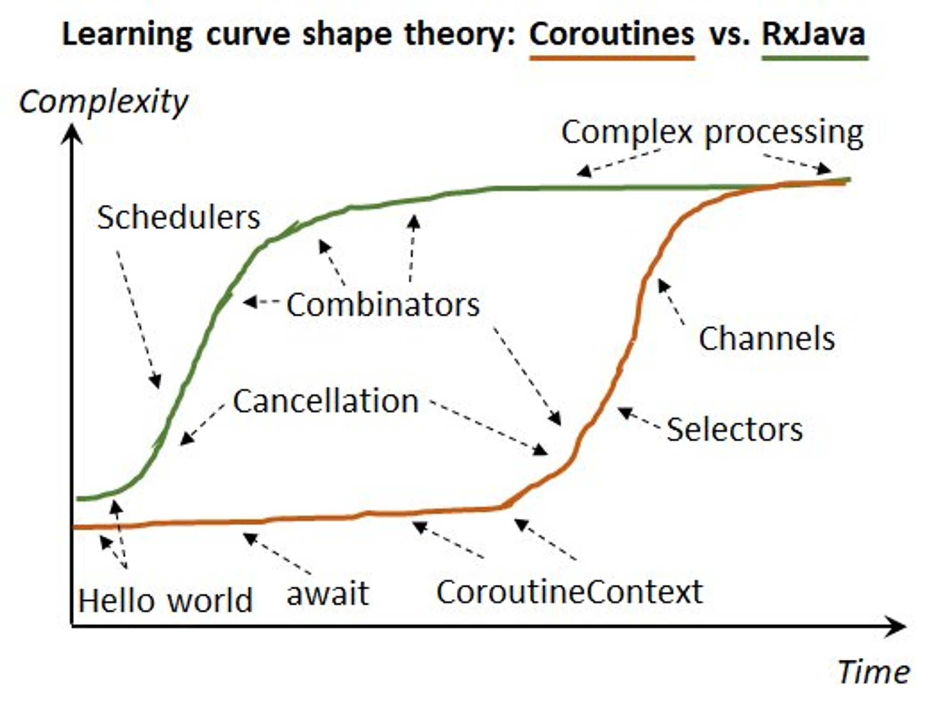
Reactor 구현의 난점
1.
Reactor 구현의 난점
Learning Curve
2018.03.30, Davie Karnok
https://twitter.com/akarnokd/status/979732723152687106
Notes:
RxJava 와 Coroutine 간의 러닝커브를 비교한 그래프인데요.
RxJava 와 Reactor 가 거의 비슷하기 때문에, 이 그래프를 Reactor 와 Coroutine 간 러닝커브를 비교한 거라고 보아도 무방합니다.
여기서 보면, 가운데 combination 영역이 바로 비즈니스 로직을 구현하기 위한 제어로직들을 배워야 하는 영역인데요.
이 부분에서의 러닝커브가 너무나 현격합니다. 실습을 통해 여러분도 차이점을 느끼셨을 겁니다.
나중가면 난이도가 비슷해진다 해도, 저라면 당장 현업에 적용하기 쉬운 coroutine 을 선택할 것 같습니다.
게다가 Spring 도 2019.11.04, 5.2 버전부터 coroutine 을 본격적으로 지원하기 시작했습니다.
(https://github.com/spring-projects/spring-framework/wiki/What's-New-in-Spring-Framework-5.x#whats-new-in-version-52)

Slide 11
비동기 서비스 구현 (Spring Coroutine)
2 Coroutine이란?
Notes:
지금부터 Coroutine 개념 말씀드리겠습니다.

Slide 12
Coroutine 이란 ?
2.
Coroutine 이란 ?
Coroutine !
필요에 따라 함수를 일시 정지^{suspend}하고 재개^{resume}할 수 있는 구성요소
an instance of suspendable computation
비선점형 Multi-Tasking (≠ Multi-Thread)
Blocking 작업을 기다리는 동안 다른 작업을 먼저 처리함으로써 CPU의 유휴 시간 최소화
named by Melvin Conway, 1958
https://en.wikipedia.org/wiki/Coroutine
https://namu.wiki/w/코루틴
Notes:
코루틴은
필요에 따라 함수를 일시 정지하고 재개할 수 있는 구성요소라고 합니다.
핵심 키워드는 바로 suspendable 이고요.
비선점형 멀티 테스킹… 저희가 아는 Async non-block 방식이에요.
1958년, 멜빈 콘웨이에 의해 명명되었다고 하는데…
Coroutine 이란 개념… kotlin 에서 만든 게 아니라, 역사가 나름 오래 된 개념이네요.

Slide 13
Coroutine 이란 ?
2.
Coroutine 이란 ?
Coroutine
C++ (C++20~)
stackless coroutine
Rust (2018~)
GO
goroutine
Javascript
async / await
Kotlin (1.3~)
PHP (5.5~)
C# (2.0~)
Python (3.5~)
Lua
thread
Notes:
Coroutine 은 Java 만 빼고, 정말로 다양한 언어에서 지원 하고 있습니다.
<<설명>>

Slide 14
Coroutine 이란 ?
2.
Coroutine 이란 ?
CPS (Continuation Passing Style)
함수의 인자를 함수(Continuation)로 전달하는 패턴
Notes:
Coroutine의 중요한 키워드는 함수를 일시 정지하고 재개할 수 있다는 건데요.
지금부터 Coroutine 함수가 어떤 식으로 일시 정지하고 재개되는지, CPS 패턴을 통해 동작 메커니즘을 말씀드리겠습니다
CPS, Continuation Passing Style 이란, 함수의 인자를 continuation 이란 함수로 전달하는 패턴입니다.

Slide 15
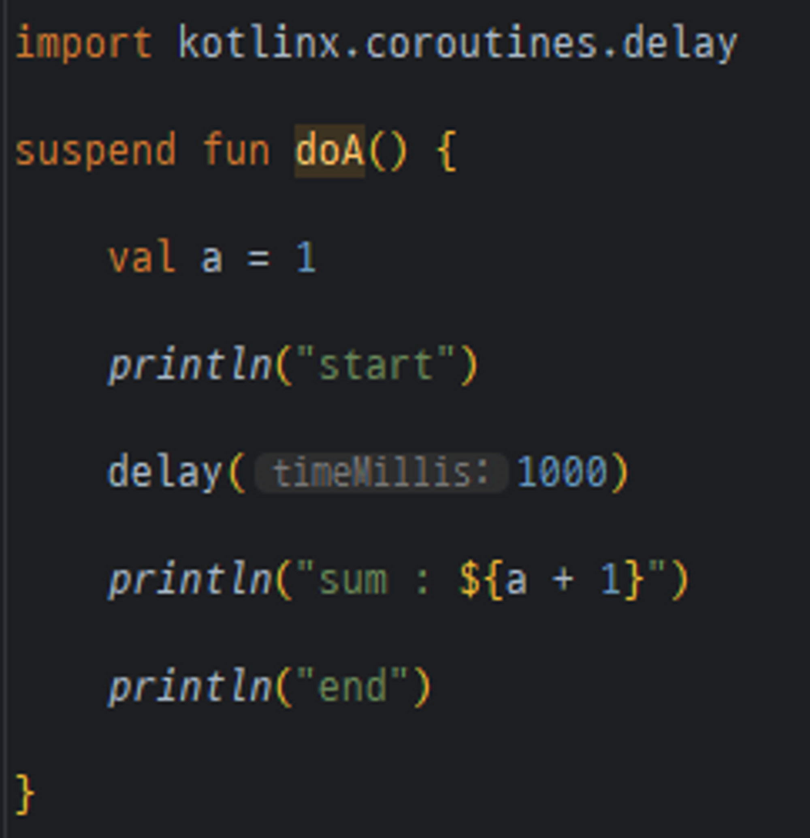
Coroutine 이란 ?
2.
Coroutine 이란 ?
Notes:
예제로 설명드려 보겠습니다.
<<설명>>

Slide 16
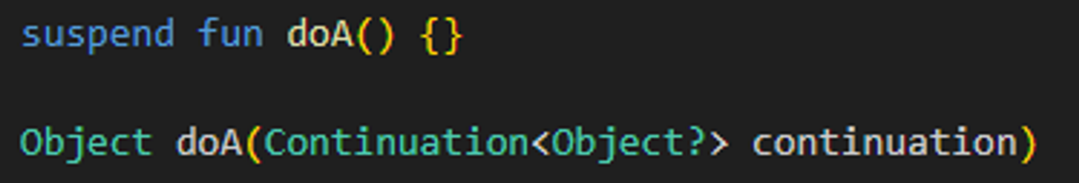
Coroutine 이란 ?
2.
Coroutine 이란 ?
compiled by Kotlin
Notes:
이 doA 함수를 컴파일하면,
Kotlin 컴파일러는 함수를 이렇게 변형시킵니다.
continuation 이라는 파라미터를, 마지막 파라미터로 주입되는 형태로 함수를 변형시켜요.

Slide 17
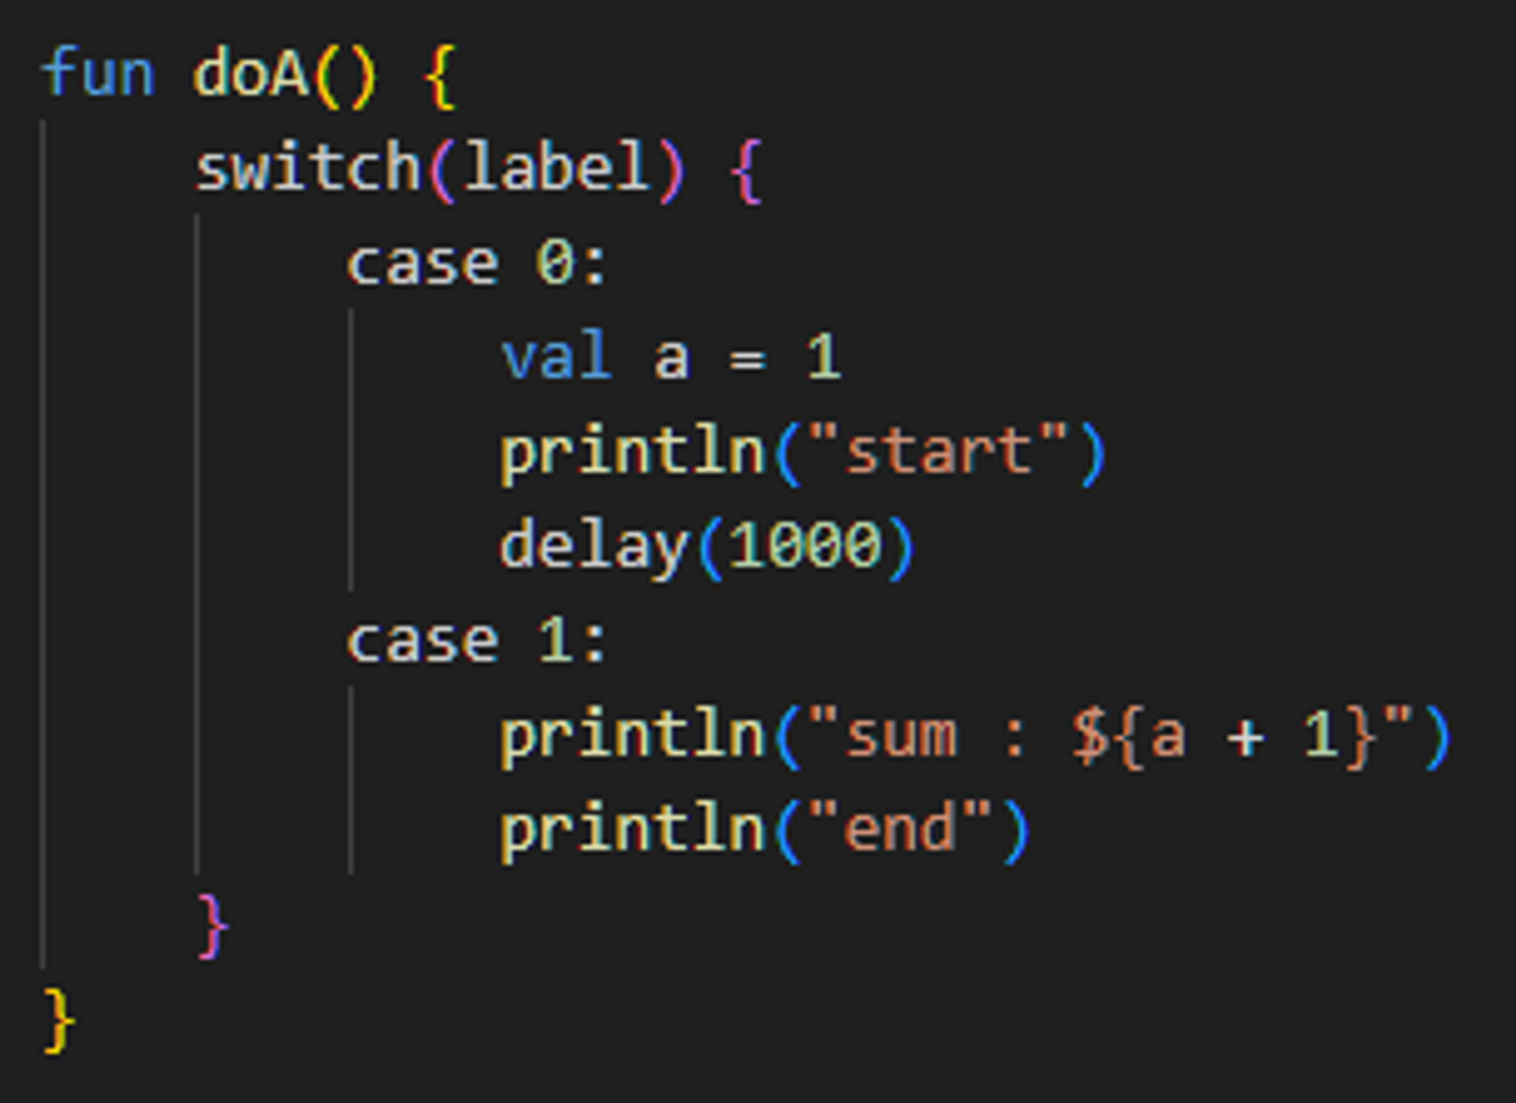
Coroutine 이란 ?
2.
Coroutine 이란 ?
Tagging label
Notes:
여기서 delay 함수는 또 다른 suspend 함수이고요.
이 delay 함수를 중심으로 실행영역을 위 아래로 나누고요.
이걸 제어하기 위해 태깅을 합니다.

Slide 18
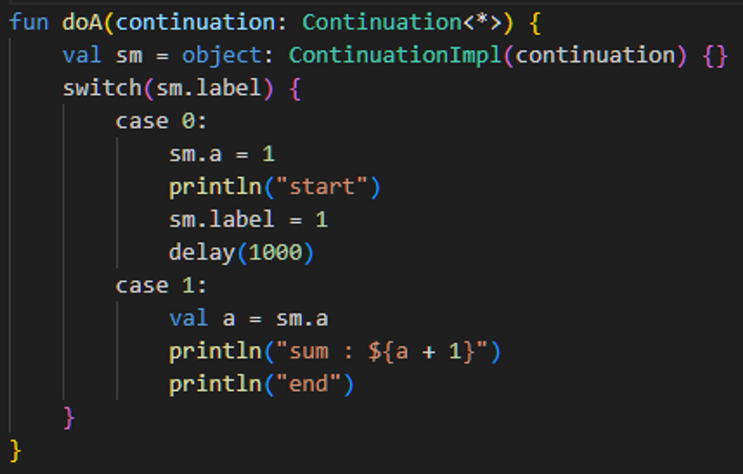
Coroutine 이란 ?
2.
Coroutine 이란 ?
Adding continuation
Notes:
그리고 마지막으로 continuation 이 파라미터로 주입되고요.
함수의 실행은 coroutine dispatcher 가 주관합니다.

Slide 19
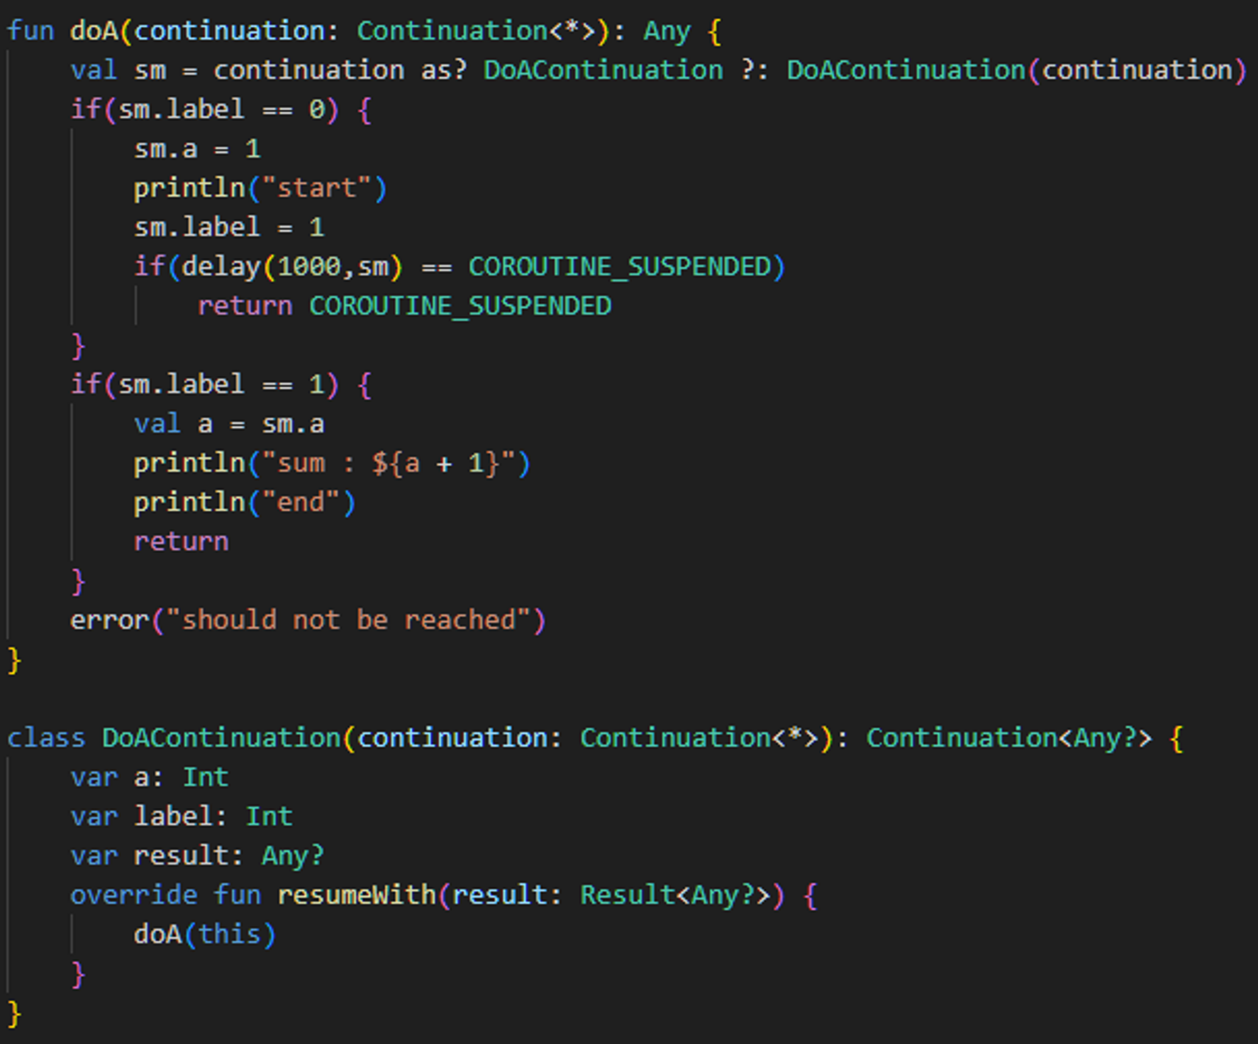
Coroutine 이란 ?
2.
Coroutine 이란 ?
Notes:
CPS 스타일로 변형된 함수의 sudo 코드에요.
제가 보기 쉽게 작성해 봤는데요.
<<실행 과정 설명>>

Slide 20
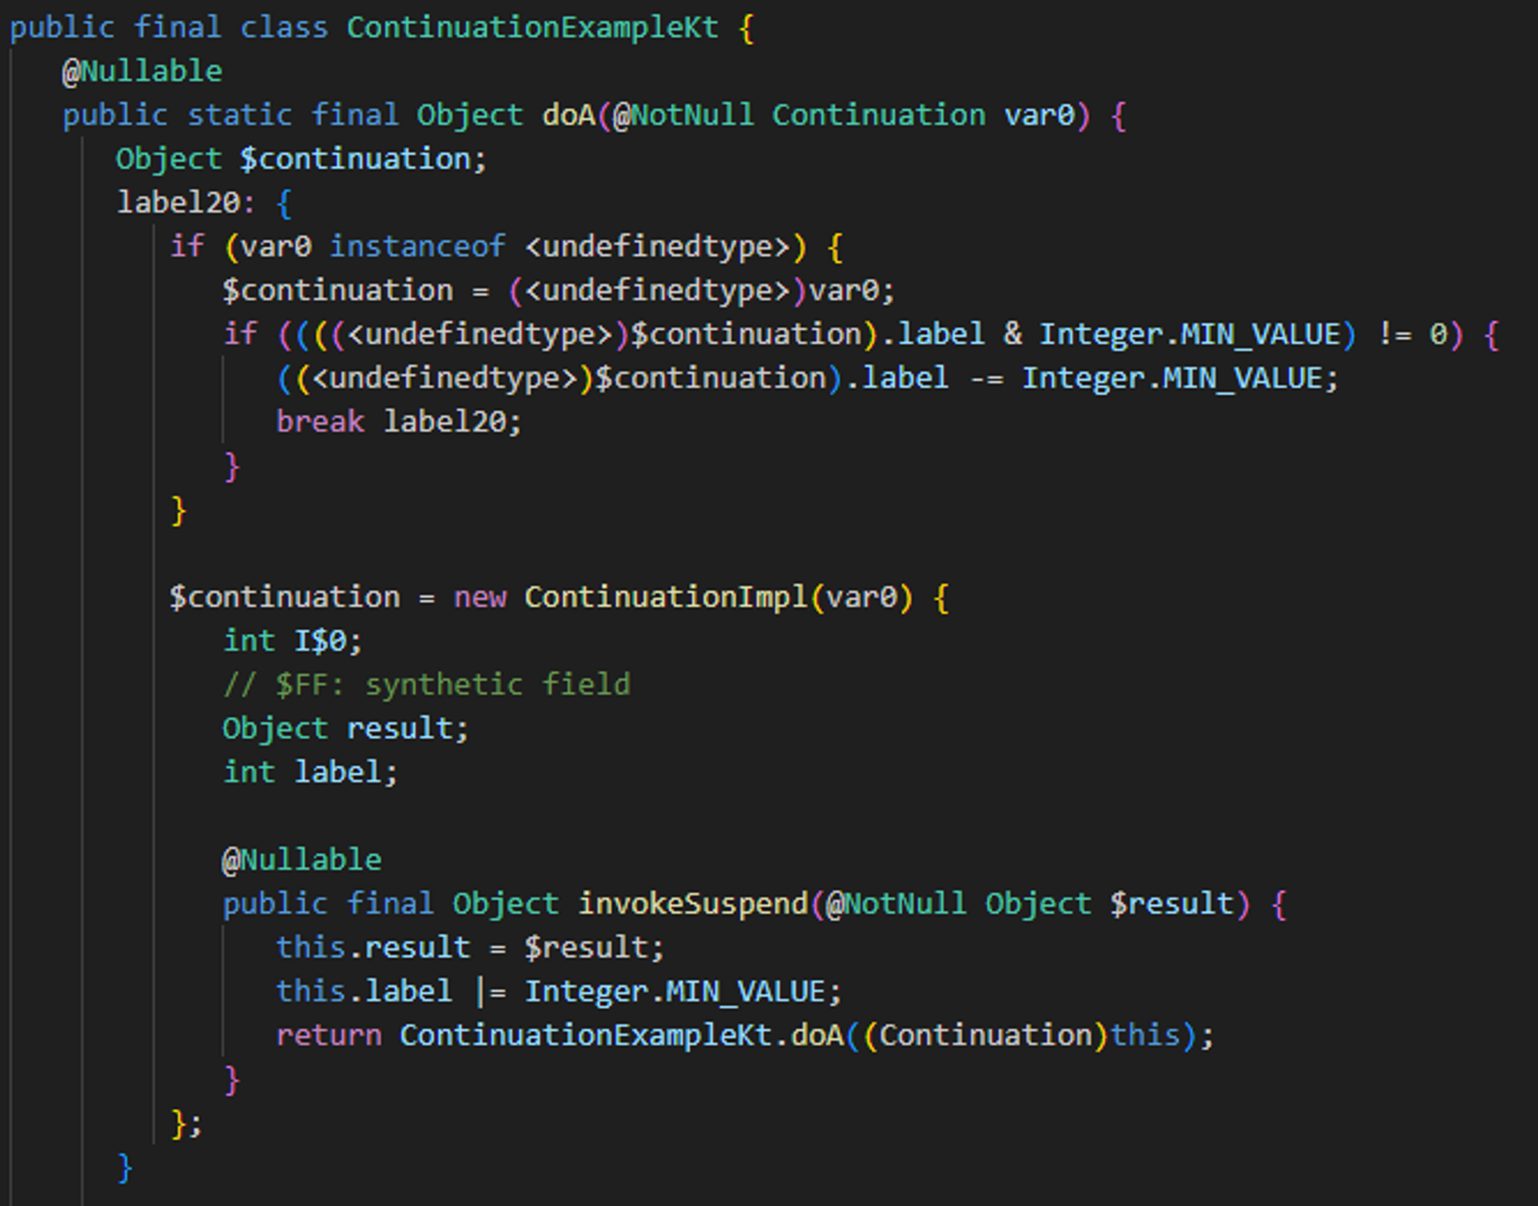
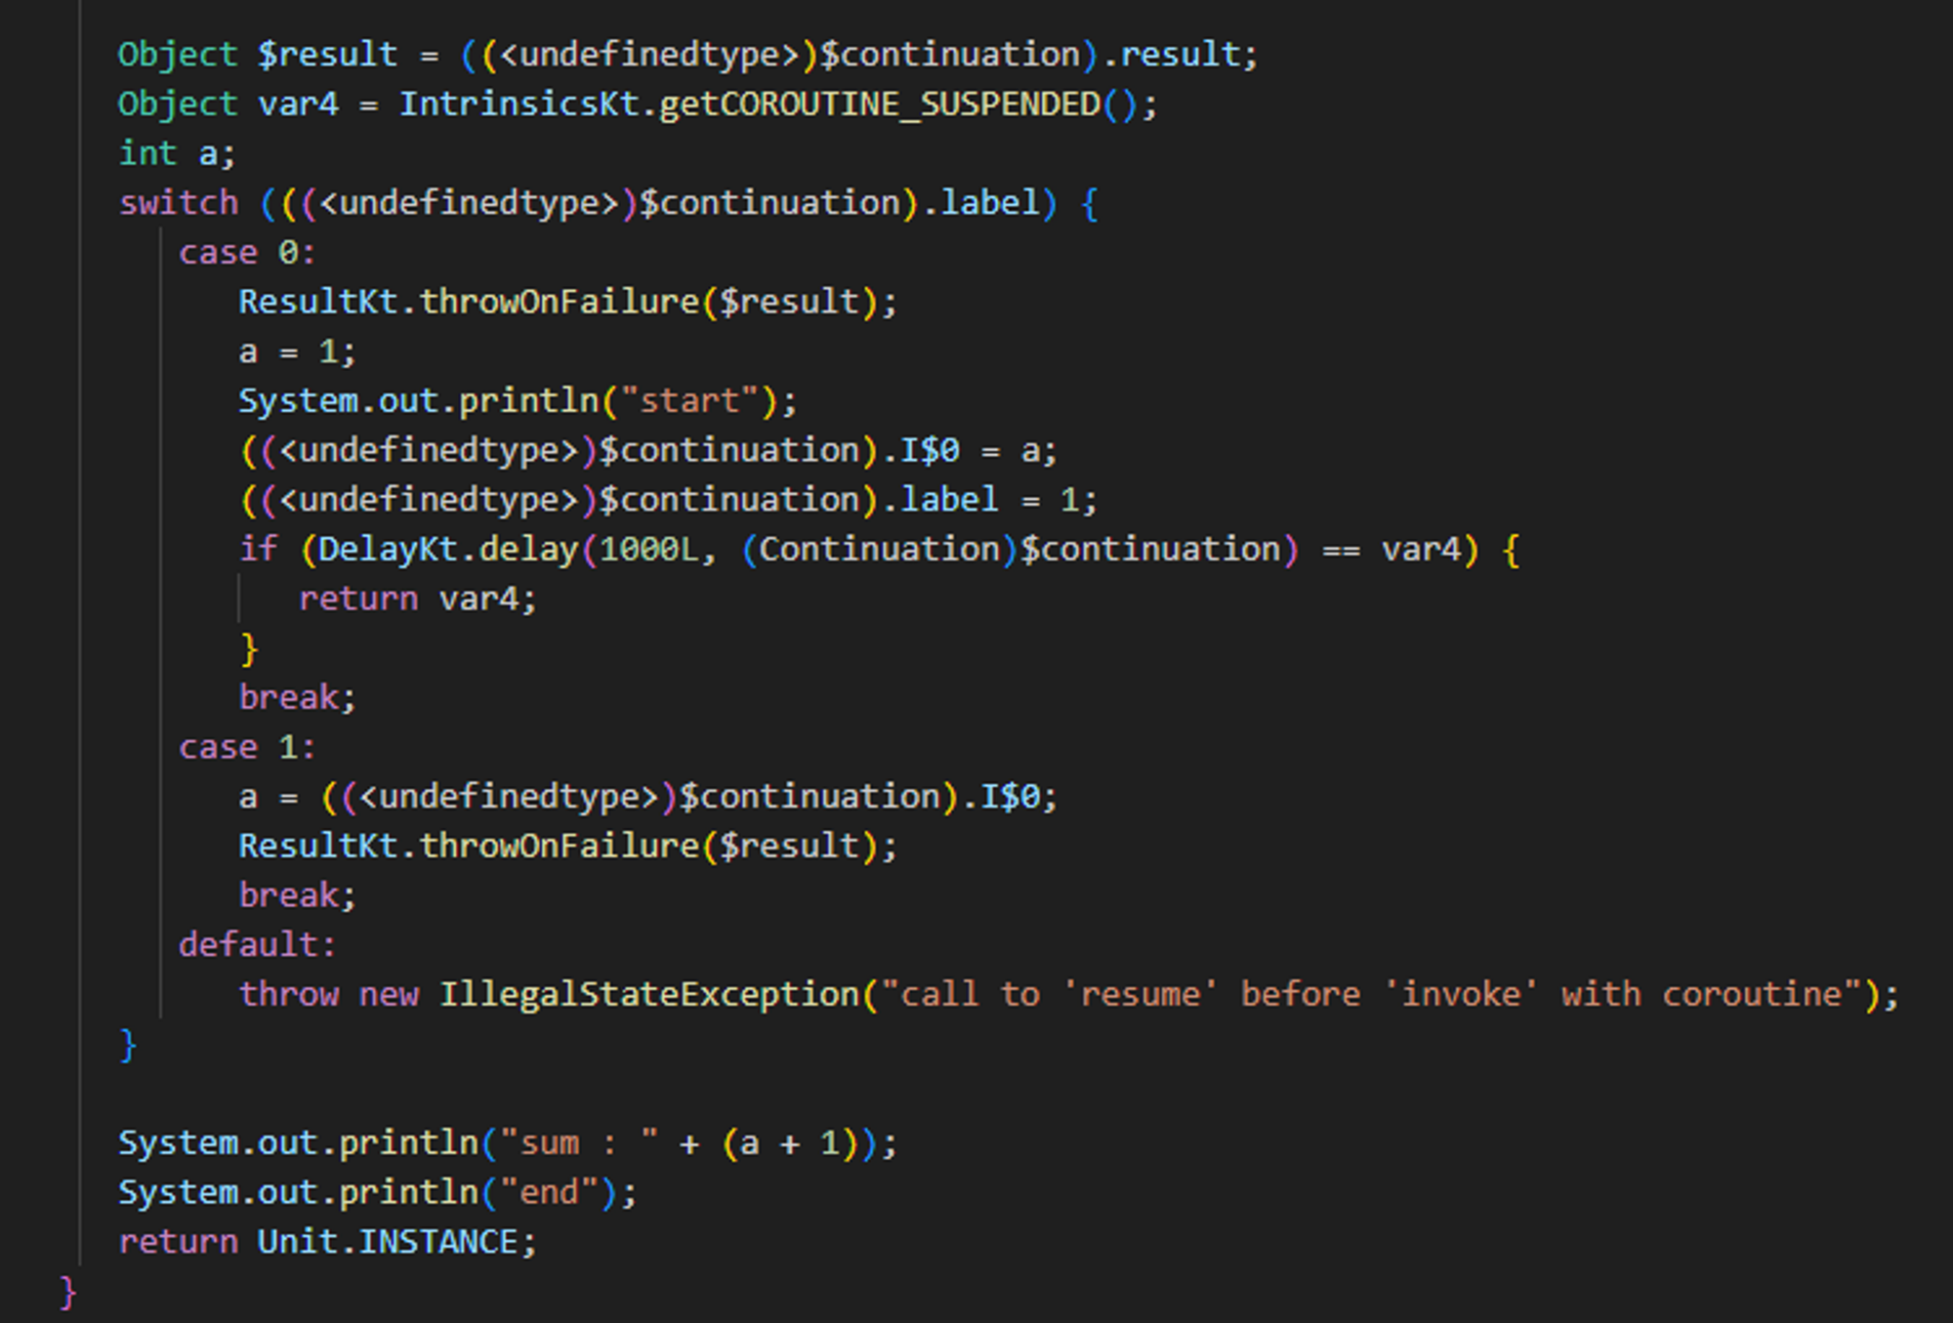
Coroutine 이란 ?
2.
Coroutine 이란 ?
Notes:
실제 컴파일 된 코드입니다.
앞서 봤던 sudo 코드와 거의 유사하죠 ?

Slide 21
Coroutine 이란 ?
2.
Coroutine 이란 ?
Kotlin Coroutine 의 suspend 함수는
Kotlin compiler에 의해 CPS 패턴으로 변환
coroutine dispatcher 에 의해 실행 또는 재개
suspend 함수는 중단 지점까지 비선점형으로 동작
thread는 실행 스케줄이 kernel에 의해 제어됨
Context는 continuation이라는 parameter 형태로 전달
thread context switching 발생하지 않음
Notes:
지금까지 내용 정리드리겠습니다.
Kotlin coroutine 의 suspend 함수는…
코틀린 컴파일러에 의해 CPS 패턴으로 변환됩니다.
그리고 코루틴 디스패처에 의해 적절한 워크 쓰레드에 배치되어 실행 또는 재개됩니다.
thread는 실행되다가 time slice 가 끝나면 제어권을 다른 thread에게 양도해야 하는 반면, 코루틴은 중단점을 만날 때까지 제어권이 양도되지 않고 계속 비선점형으로 실행됩니다.
마지막으로 context는 continuation 이라는 파라미터 형태로 전달되기 때문에, thread context switching 은 발생하지 않습니다.

Slide 22
비동기 서비스 구현 (Spring Coroutine)
3 소개 및 환경구성
Notes:
Spring Webflux 의 3가지 핵심기술은 Netty, Reactor, R2DBC 라고 말씀드렸는데요.
지금부터 저희는 Reactor 대신 Coroutine 을 사용해 비즈니스 로직을 구현해 보겠습니다.

Slide 23
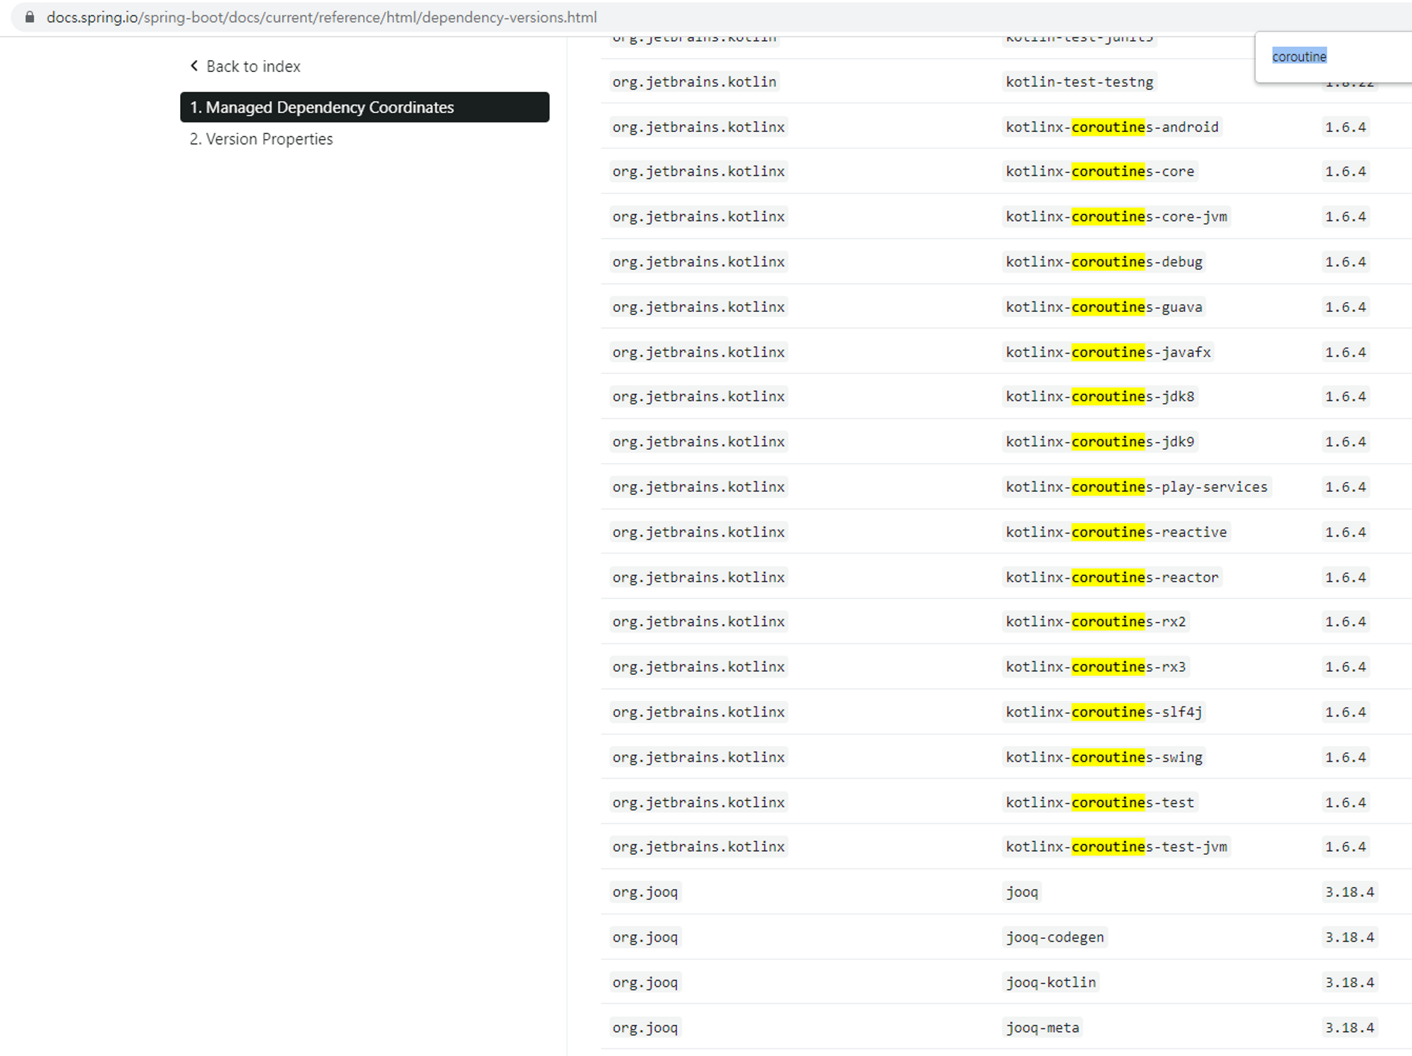
구현내용 및 개발환경 구성
3.
소개 및 환경구성
Spring Webflux for Coroutine
from Spring 5.2 (2019.11.04)
https://github.com/spring-projects/spring-framework/wiki/What's-New-in-Spring-Framework-5.x#whats-new-in-version-52
Notes:
Spring 은 2019년 11월부터 coroutine 을 webflux 에서 지원하기 시작했습니다.

Slide 24
구현내용 및 개발환경 구성
3.
소개 및 환경구성
WebFilter
org.springframework.web.server
DispatcherHandler
org.springframework.web.reactive
RequestMapping HandlerAdapter
org.springframework.web.reactive
HandlerAdaptor
org.springframework.web.reactive
InvocableHandlerMethod
org.springframework.web.reactive
CoroutinesUtils
org.springframework.core
coroutine function
Notes:
Reactor가 배제된 건 아니고요. Reactor 기반의 프레임워크 어딘가에서 coroutine 함수로 호출을 바꿔치기 하는 방식입니다.
<< 설명 >>

Slide 25
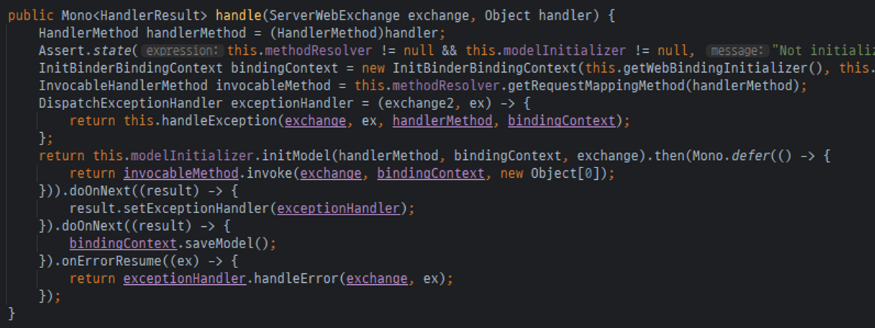
구현내용 및 개발환경 구성
3.
소개 및 환경구성
WebFilter
org.springframework.web.server
DispatcherHandler
org.springframework.web.reactive
RequestMapping HandlerAdapter
org.springframework.web.reactive
InvocableHandlerMethod
org.springframework.web.reactive
CoroutinesUtils
org.springframework.core
coroutine function

Slide 26
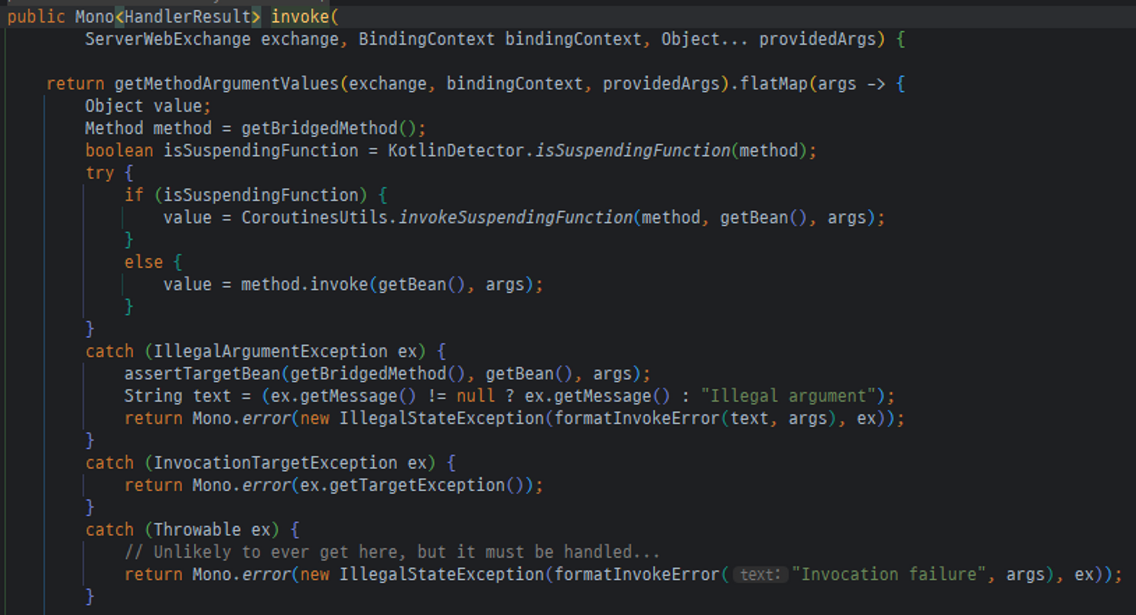
구현내용 및 개발환경 구성
3.
소개 및 환경구성
WebFilter
org.springframework.web.server
DispatcherHandler
org.springframework.web.reactive
RequestMapping HandlerAdapter
org.springframework.web.reactive
InvocableHandlerMethod
org.springframework.web.reactive
CoroutinesUtils
org.springframework.core
coroutine function

Slide 27
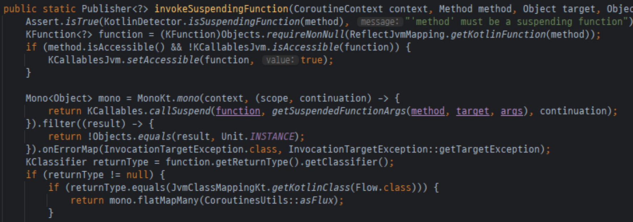
구현내용 및 개발환경 구성
3.
소개 및 환경구성
WebFilter
org.springframework.web.server
DispatcherHandler
org.springframework.web.reactive
RequestMapping HandlerAdapter
org.springframework.web.reactive
InvocableHandlerMethod
org.springframework.web.reactive
CoroutinesUtils
org.springframework.core
coroutine function

Slide 28
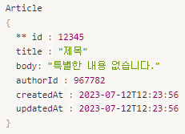
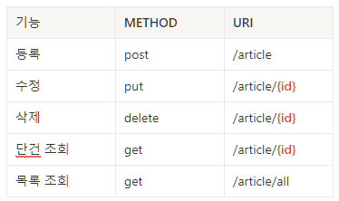
구현내용 및 개발환경 구성
3.
소개 및 환경구성
구현내용
자료구조
API
Notes:
구현 내용은, 이제 익숙하시죠 ? ^-^

Slide 29
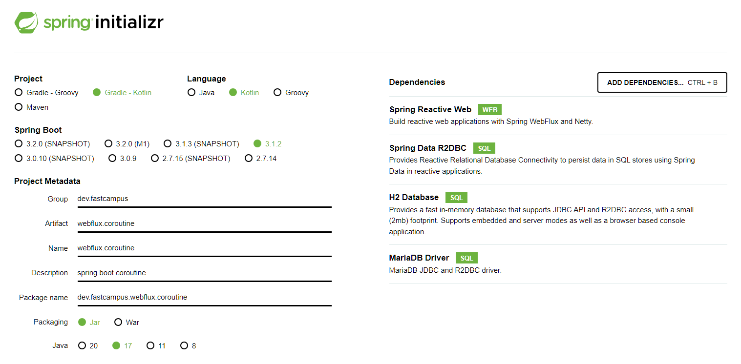
구현내용 및 개발환경 구성
3.
소개 및 환경구성
Spring initializr
https://start.spring.io
https://start.spring.io/#!type=gradle-project-kotlin&language=kotlin&platformVersion=3.1.2&packaging=jar&jvmVersion=17&groupId=dev.fastcampus&artifactId=webflux.coroutine&name=webflux.coroutine&description=spring%20boot%20coroutine&packageName=dev.fastcampus.webflux.coroutine&dependencies=webflux,data-r2dbc,h2,mariadb
Notes:
프로젝트 환경 셋업해 보겠습니다.

Slide 30
비동기 서비스 구현 (Spring Coroutine)
4 서비스 구현
Notes:
지금부터 webflux coroutine API 서버 본격적으로 구현해 보겠습니다

Slide 31
구현 실습
Hello world API 구현
Notes:
Hello world를 coroutine API로 구현해 보겠습니다.

Slide 32
구현 실습
CRUD 서비스 구현
Notes:
다음으로 CRUD 서비스를 구현해 보겠습니다.

Slide 33
Unit 테스트 (Kotest)
4.
서비스 구현
Kotest
https://kotest.io
https://kotest.io/docs/extensions/spring.html
Notes:
구현 내용은 기존과 동일합니다.

Slide 34
구현 실습
Unit 테스트 (Kotest)
Notes:
마지막으로 저희가 만든 테스트 케이스들의 통합 실행을 위해 부족한 부분 채워보도록 하겠습니다.

